Slide 1
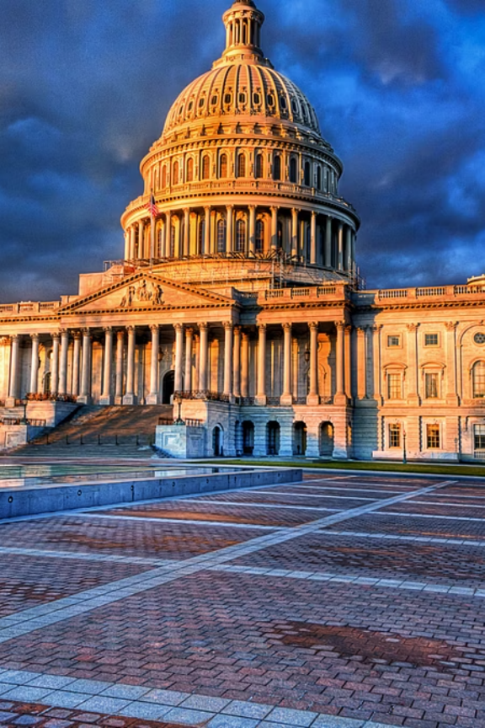
НПО, ТНК и неформальные структуры в международной политике: пример США
Работу выполнили студенты: Арбатова О.
Ваганова О.
Дурдыева А.
Чарыева О.

Slide 2

План презентации:
1
Новые центры влияния
2
ТНК: экономика и политика
3
Apple Inc.: технологический гигант и
политический игрок
4
НПО: сила общественного мнения
5
Amnesty International: защита прав человека
на глобальной арене
6
Неформальные структуры: G7 как
глобальный координатор
7
Многоуровневое влияние
8
Заключение

Slide 3
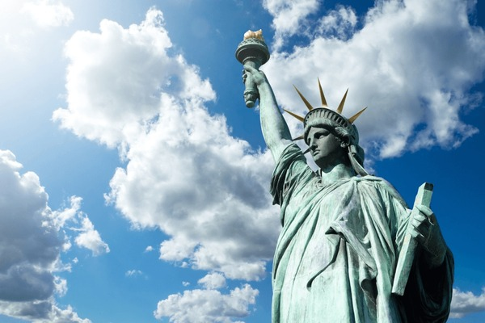
Современная международная политика формируется через взаимосвязь официальных структур, бизнеса и гражданского общества.

Slide 4
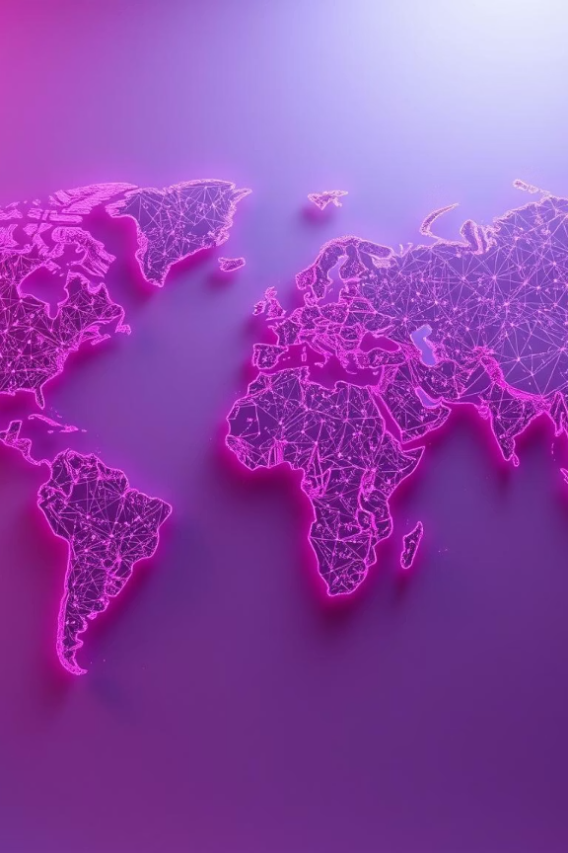
Новые центры влияния
Глобализация и трансформация власти:
государства – уже не единственные акторы.
Транснациональные Корпорации (ТНК)
1
Экономическое и технологическое доминирование.
Неправительственные Организации (НПО)
2
Формирование норм и общественное давление.
Неформальные Переговорные Структуры
3
Координация политики ведущих стран.

Slide 5
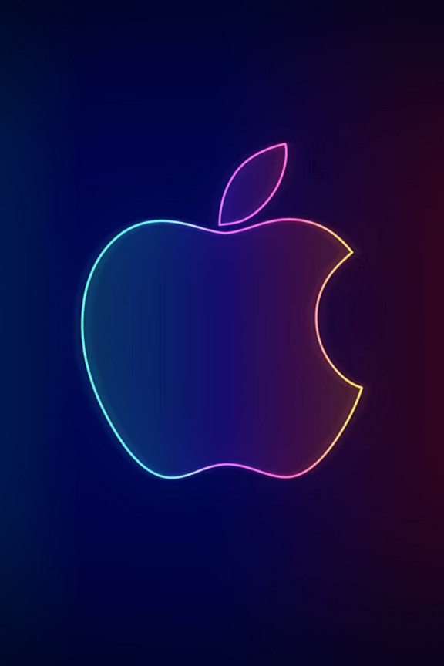



ТНК: Экономика как Политика
Транснациональные корпорации контролируют более 80% мировых прямых иностранных инвестиций (ЮНКТАД).
Генерация Инвестиций
Создание рабочих мест и внедрение технологий.
Лоббирование Интересов
Участие в формировании регуляторных и правовых норм.
Управление Цепочками Поставок
Рычаг влияния на национальные экономики.

Slide 6
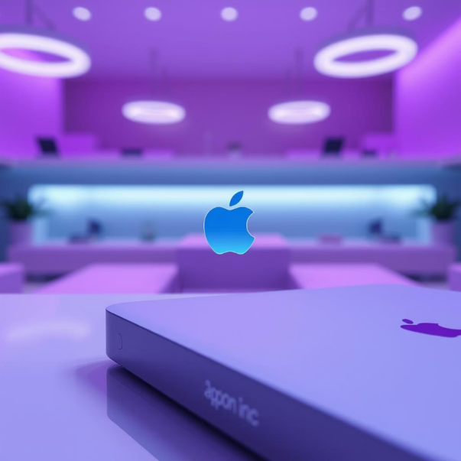
Apple Inc.: технологический гигант и
политический игрок
Налоговые Споры
Защита Данных
Дело с ЕС на €13 млрд. Демонстрация влияния на международное финансовое регулирование.
Отказ разблокировать iPhone для ФБР (2016). Определение стандартов цифровых прав.
Экологические Инициативы
Программа «Apple 2030». Влияние на корпоративные стандарты устойчивого развития.
Масштаб Влияния
Объем продаж: $383 млрд
Доля зарубежных рынков: 64%
Лидер в глобальных цепочках поставок (Индия, Сингапур).

Slide 7
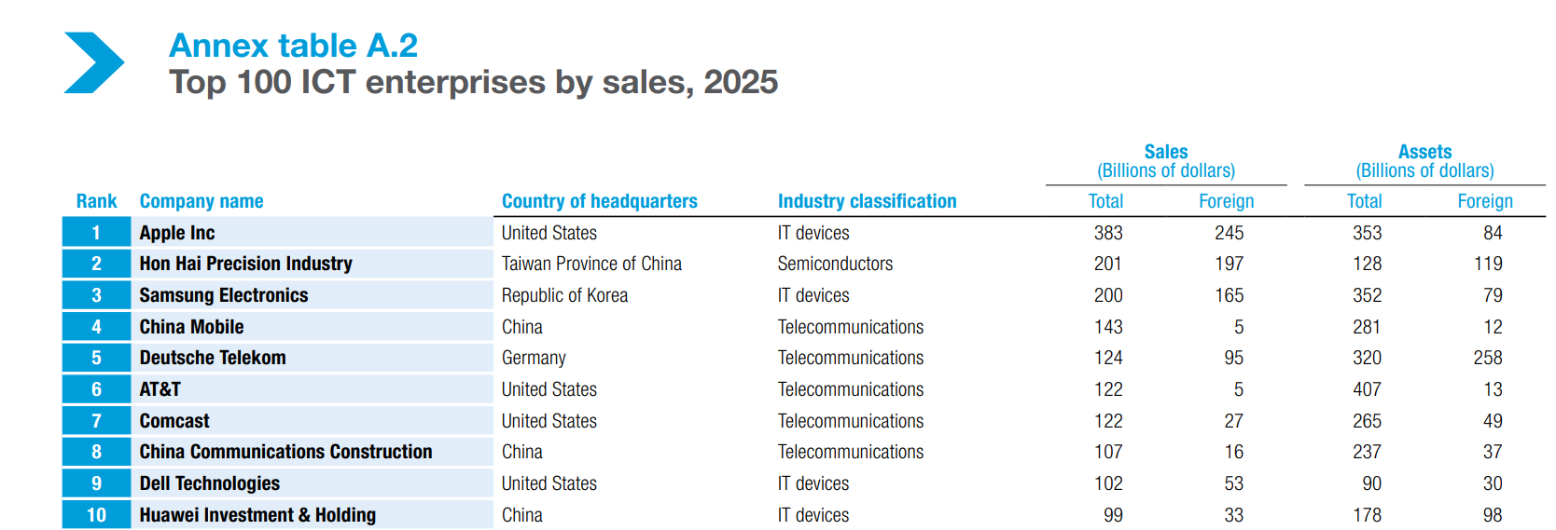
Apple занимает 1-ое место в рейтинге ИКТ-предприятий

Slide 8
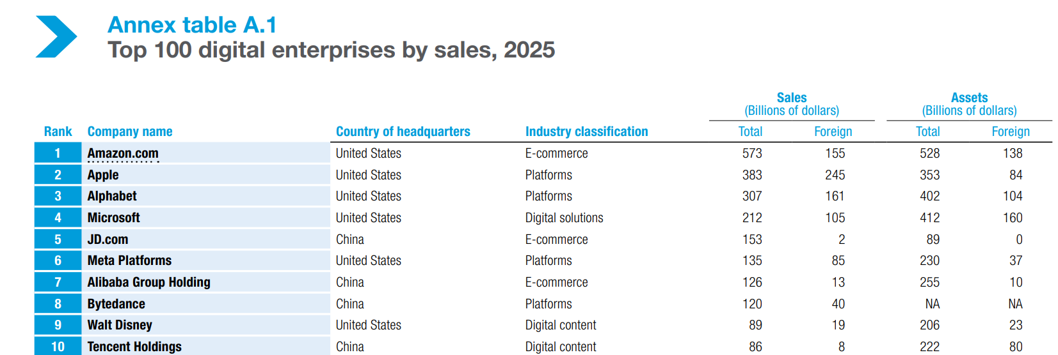
Apple занимает 2-ое место среди цифровых компаний

Slide 9
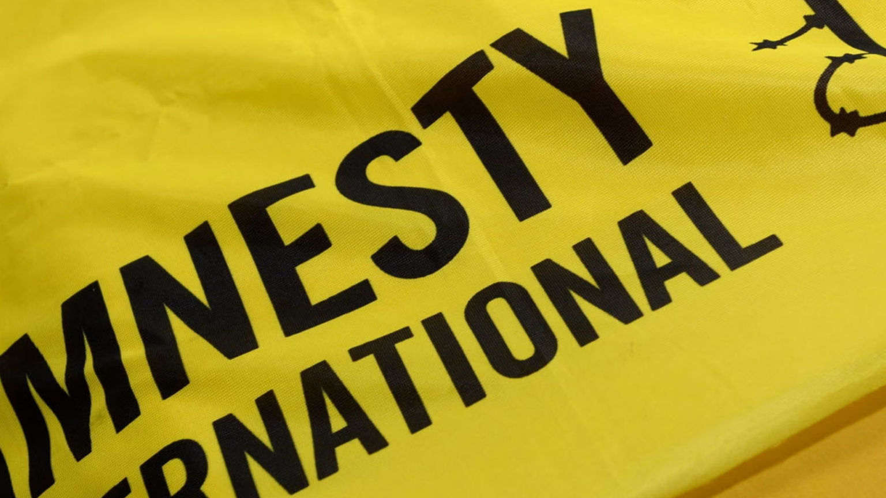




НПО: сила общественного мнения
Неправительственные организации – независимые, некоммерческие акторы, работающие над общественно значимыми задачами.
Адвокация и Мониторинг
Публикация Отчетов
Контроль соблюдения прав и международных норм.
Информационно-просветительская деятельность и петиции.
Сотрудничество с ООН
Цифровые Медиа
Участие в разработке международных документов.
Мобилизация поддержки и международное давление.

Slide 10
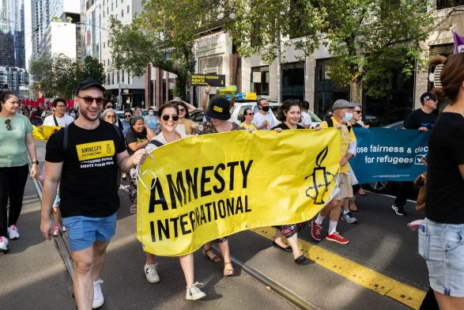
Amnesty International: защита прав человека
на глобальной арене
Давление на США
Отчеты о пытках в Гуантанамо. Инициирование дебатов
о закрытии лагеря.
Влияние на Реформы
Кампании против смертной казни в штатах США. Вклад в Договор о торговле оружием.
Организация, основанная в 1961 году, влияет на политику силой аргументов и морального авторитета, а не капиталом.
Борьба с пытками и смертной казнью.
Документирование военных преступлений (Йемен, Мьянма).
Формирование Повестки
Требование этических стандартов от корпораций (взаимодействие с Apple).
Контроль государств и корпораций. Продвижение ценностей
демократии.

Slide 11

Неформальные Структуры: G7 как глобальный координатор
Объединение ведущих индустриальных стран без юридического устава для координации политики.
1
2
Экономическая Координация
Реагирование на Кризисы
Согласование финансовой и торговой политики.
Выработка совместных подходов к глобальным вызовам (пандемии, конфликты).
3
Формирование Стандартов
Обсуждение вопросов цифровизации, климата и прав человека.

Slide 12
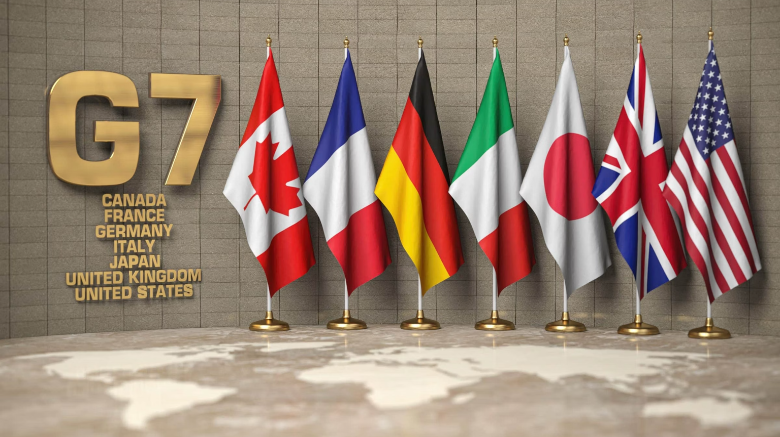
Неформальные Структуры: G7 как глобальный координатор
G7 (США, Канада, Великобритания, Франция, Германия, Италия, Япония) –
инструмент для продвижения интересов ведущих держав.
Инструмент
Описание
Влияние
Саммиты
Встречи глав государств и министров.
Установление международной повестки.
Декларации
Совместные заявления и рекомендации.
Ориентир для мировой политики; влияние на бизнес-сектор.
Рабочие Группы
Координация подходов по узким вопросам (например, регулирование ИТ-сектора).
Создание де-факто стандартов поведения.

Slide 13
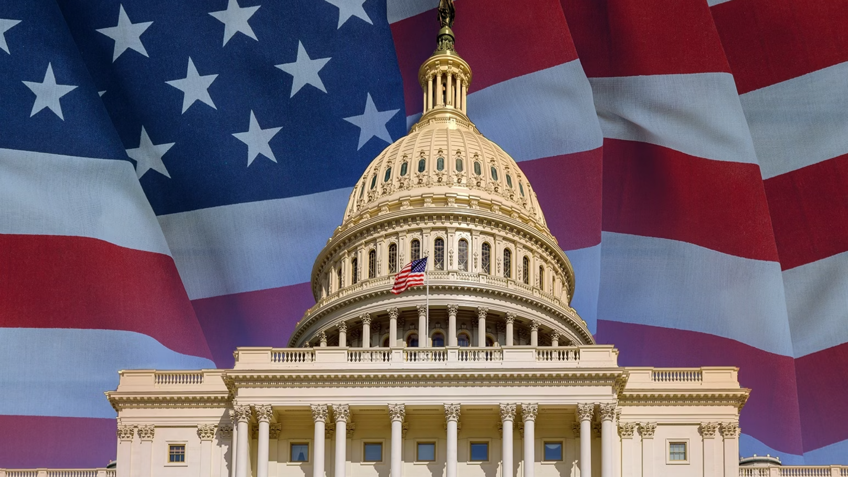
Многоуровневое влияние
Пример США показывает, как государство, ТНК и НПО формируют единую
систему глобального управления.
Государство (США)
Корпорации (Apple)
Гражданское Общество (Amnesty)
Использует G7 для продвижения интересов (цифровое регулирование, климат).
Формируют стандарты цифровой экономики и лоббируют фискальную политику.
Оказывает давление на государство и корпорации, требуя этики и соблюдения прав.
Неформальные Структуры (G7)
Обеспечивают координацию подходов ведущих стран.

Slide 14

Заключение
Международная политика переходит от классической дипломатии к комплексной системе многоуровневого регулирования.
Горизонтальное Взаимодействие
Новая Форма Власти
Ключ к Анализу
Политическая сила измеряется не только военной мощью, но и экономическим влиянием (ТНК) и моральным авторитетом (НПО).
Понимание глобальных процессов требует учета всех трех типов негосударственных акторов.
Решения принимаются через взаимодействие бизнеса, НПО и неформальных структур, а не только на официальных площадках.

Slide 15
Спасибо за внимание!

Slide 16
Список использованных источников:
Чжан К. Сущность и деятельность ТНК в современном мире // Экономика и социум. 2020. №10 (77). URL: https://cyberleninka.ru/article/n/suschnost-i-deyatelnost-tnk-v-sovremennom-mire (дата обращения: 19.10.2025).
World Investment Report // United Nations Conference on Trade and Development URL: https://mexico.un.org/sites/default/files/2025-06/WIR2025.pdf (дата обращения: 19.10.2025).
Андреева О. С. Неправительственные организации (определение понятия, сущность) // Власть. 2009. №10. URL: https://cyberleninka.ru/article/n/nepravitelstvennye-organizatsii-opredelenie-ponyatiya-suschnost (дата обращения: 19.10.2025).
Еврокомиcсия оштрафовала компанию Apple на 1,8 млрд евро // В фокусе URL: https://www.dw.com/ru/evrokomissia-ostrafovala-apple-na-18-mlrd-evro-za-prepatstvovanie-konkurencii/a-68434442 (дата обращения: 19.10.2025).
Amnesty International - это движение 100 миллионов человек по всему миру, которые борются за соблюдение всех прав человека, закрепленных во Всеобщей декларации прав человека 1948г // Amnesty International URL: https://eurasia.amnesty.org/o-nas/ (дата обращения: 19.10.2025).
Деятельность Франции в "Большой Семерке" // Дипломатия Франции URL: https://www.diplomatie.gouv.fr/ru/politique-etrangere/global-nye-vyzovy/l-action-de-la-france-au-sein-du-g7/ (дата обращения: 19.10.2025).

